Slide 1
Ideal Finder
김대관 / 김희아 / 이상화 / 오준석 / 조영수 / 한원영

Slide 2
01
프로젝트 동기
02
프로젝트 개요
03
프로젝트 진행 계획

Slide 3
01
프로젝트 동기

Slide 4
01 프로젝트 동기
“취향이 소나무다”

Slide 5
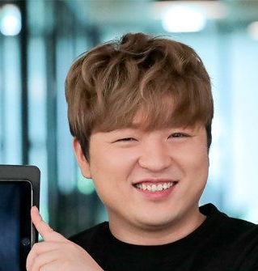
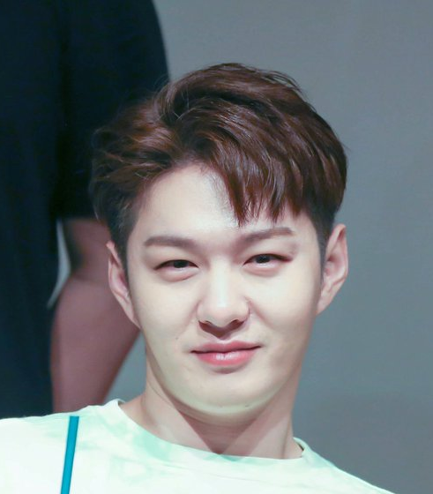

01 프로젝트 동기

Slide 6
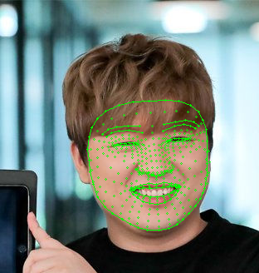

01 프로젝트 동기

Slide 7
02
프로젝트 개요

Slide 8
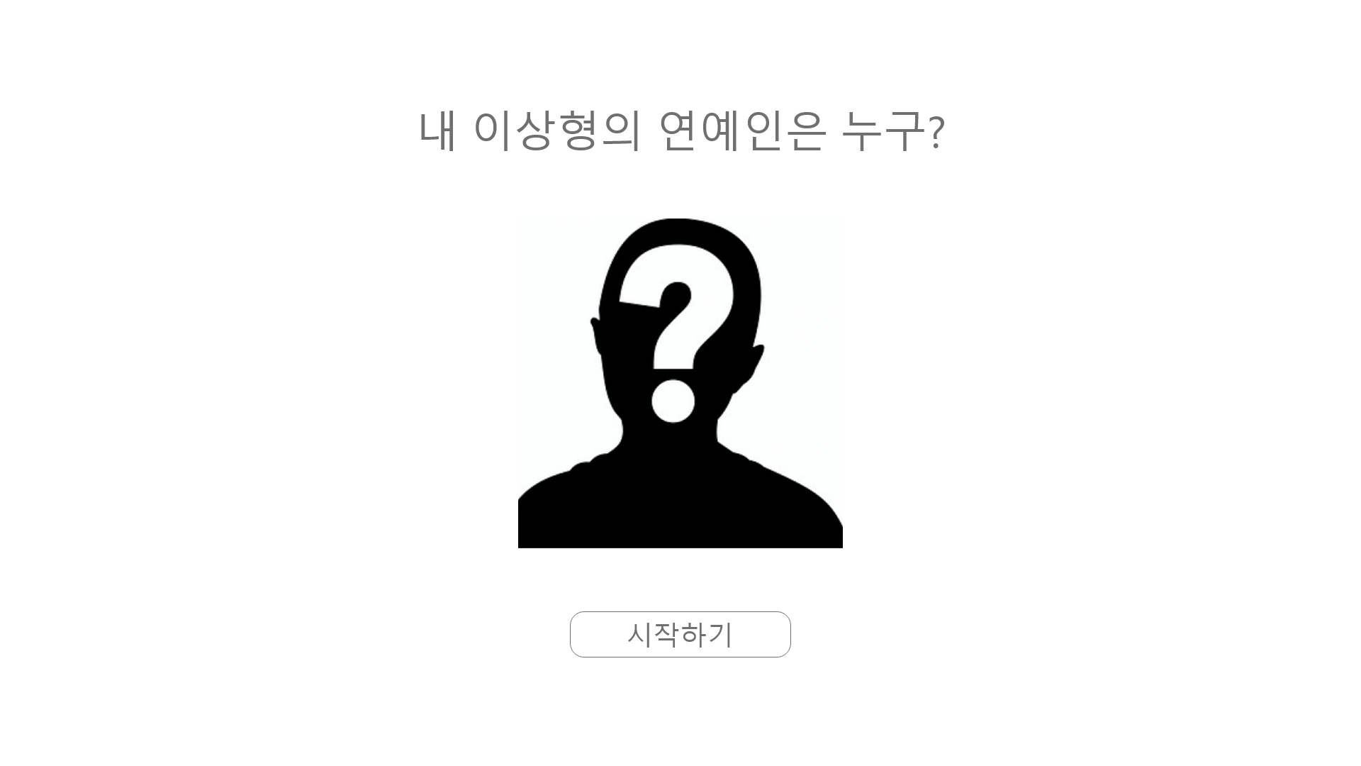
02 프로젝트 개요
- Main Service

Slide 9
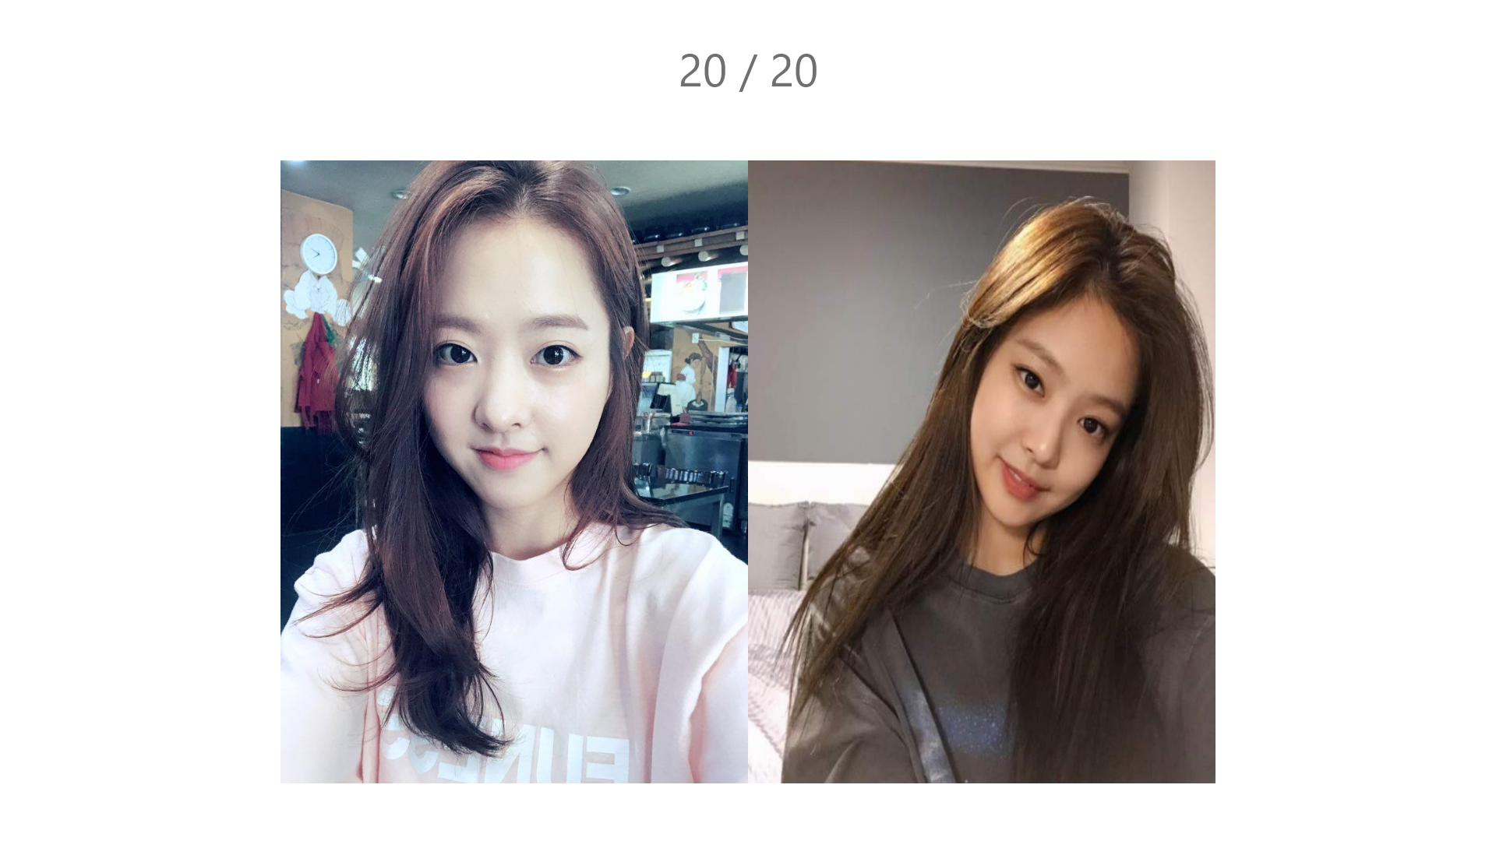
02 프로젝트 개요
- Main Service

Slide 10
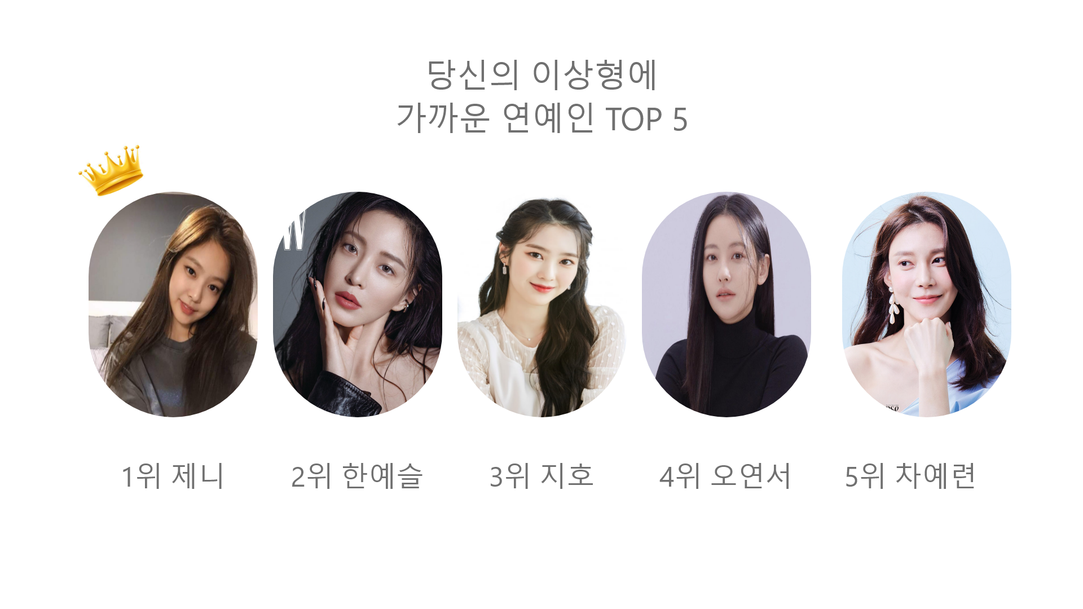
02 프로젝트 개요
- Main Service

Slide 11
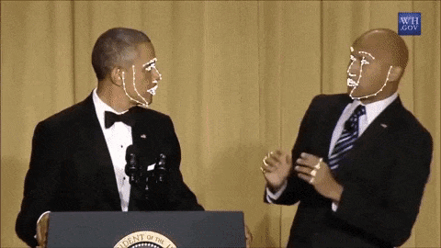
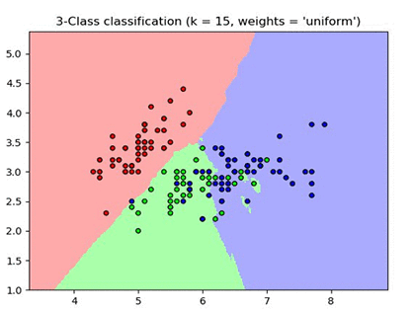
02 프로젝트 개요
- Main Service - 이상형 도출 방법

Slide 12

02 프로젝트 개요
- Main Service - 이상형 도출 방법
✔ 뇌세포는 2가지 단계로 사람의 얼굴을 인지하게 됩니다. 1단계로 사람인지 물건인지 판별합니다. 2단계는 판별에 쓰인 Feature를 본능, 기억, 경험, 감정, 친숙함과 연결시킵니다.
✔ 사람이라는 Feature 안에 이상형에 해당하는 Feature가 존재하리라 생각됩니다.

Slide 13
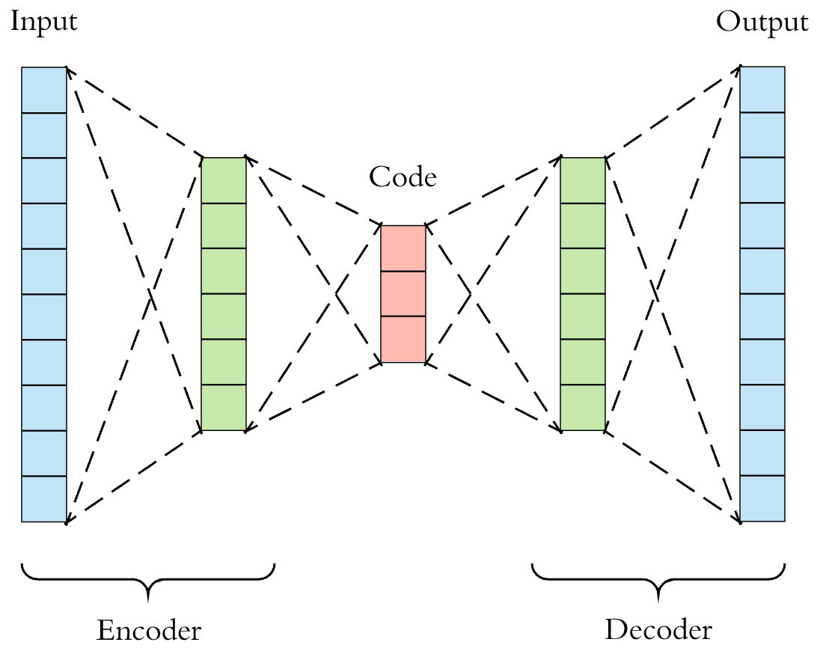
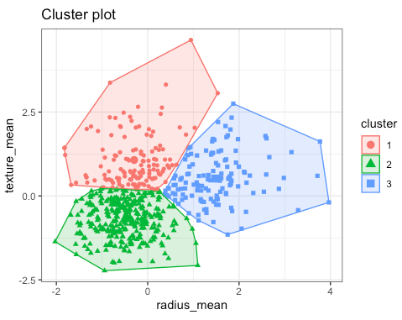
02 프로젝트 개요
- Main Service - 이상형 도출 방법
Feature
1) 비지도학습 모델을 이용하여 사람 얼굴에 대한 Feature를 얻습니다.
2) 얻은 Feature를 이용하여 Clustering을 수행하고, 이미지들을 시각화하여 결과를 확인 및 검토합니다.

Slide 14
02 프로젝트 개요
- Main Service - 이상형 도출 방법
Feature
3) 해당 Feature에 대해 조건(눈썹의 굵기, 피부색 , 등)을 주거나, 이상형 Classfication 모델로 만들어서, 특이하게 활성화되는 Feature에 Weight를 이용할 수 있을 것으로 보입니다.
Condition

Slide 15
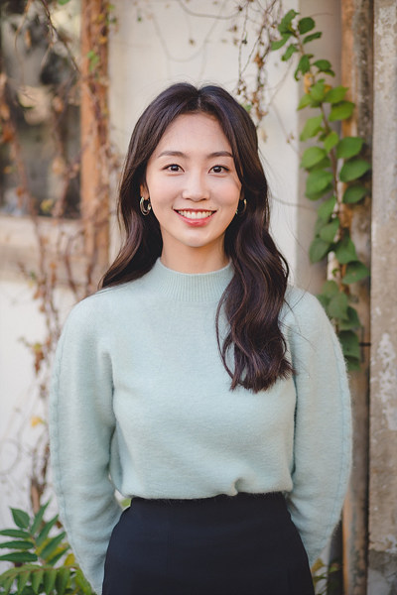

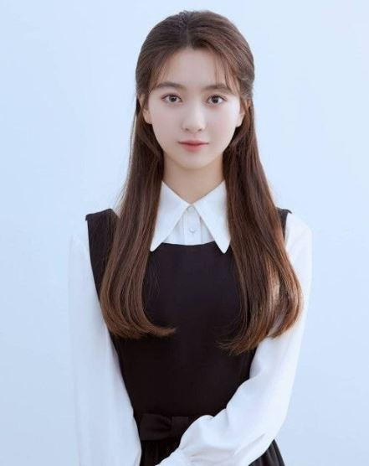
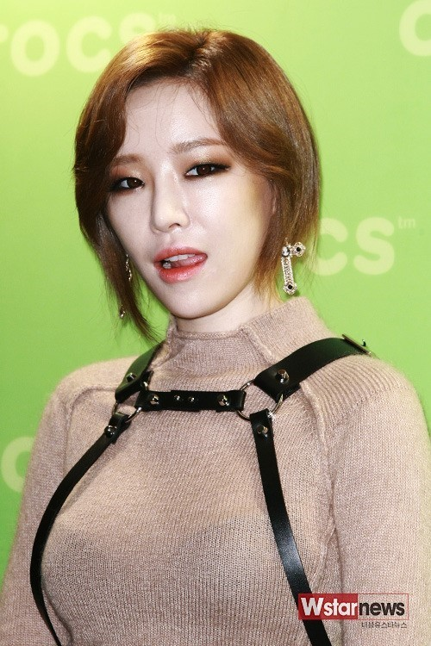
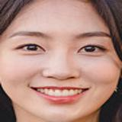
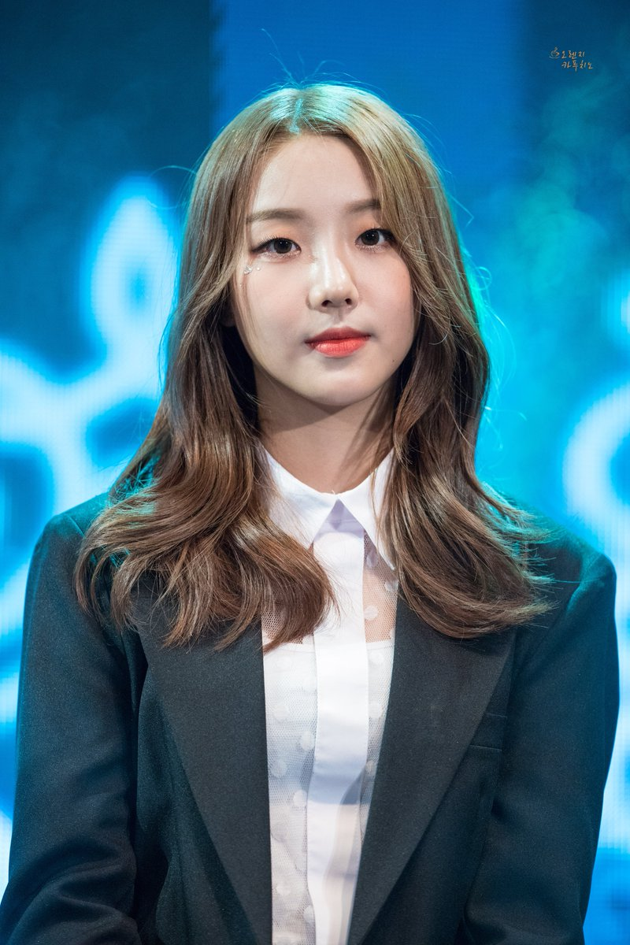

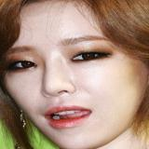
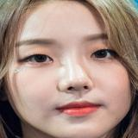
02 프로젝트 개요
- Main Service - MTCNN, FaceNet, K-Means clustering 사용
128
…
…
MTCNN
FaceNet
Custom Dataset
Face Embedding
Face Detection
K-means
Face Clustering

Slide 16
03
프로젝트 진행 계획

Slide 17
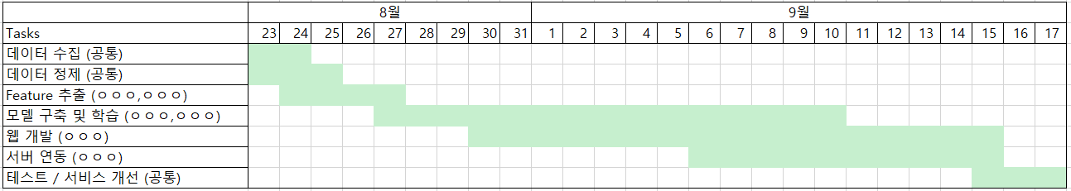
03 프로젝트 진행 계획

Slide 18



03 프로젝트 진행 계획
웹 & 서버 개발
모델 구측
DB 구축

Slide 19

감사합니다

